Slide 1



Vysoká škola technická a ekonomická
v Českých Budějovicích
Ústav podnikové strategie
Interní grantová soutěž 2021
Příprava výukových materiálů pro podporu blended learning, reg. č. 2UPS
Hlavní řešitel: Ing. Petra Pártlová, Ph.D.

Slide 2



Informace o projektu
Název projektu: Příprava výukových materiálů pro podporu blended learning
Identifikační číslo projektu: projekt UPS2
Realizace projektu: 1.6.2021-30.11.2021
Dílčí cíl projektu:
vytvoření inovativních prezentací/kvízových otázek pro vybrané studijní předměty pro využití během výuky vybraných předmětů vyučovaných AP ÚPS za účelem průběžného operativního poskytnutí zpětné vazby studentům i vyučujícím

Slide 3
Předměty, pro které byly vytvořeny kvízové otázky:
Regionalistika a regionální politika (Ing. Petra Pártlová, Ph.D.)
Řízení inovací (Ph.D., Ing. Radka Vaníčková)
Řízení změn (Ph.D., Ing. Tsolmon Jambal)
Řízení jakosti (Mgr. Yaroslava Kostiuk)
Leadership (Mgr. Michal Konečný)

Slide 4
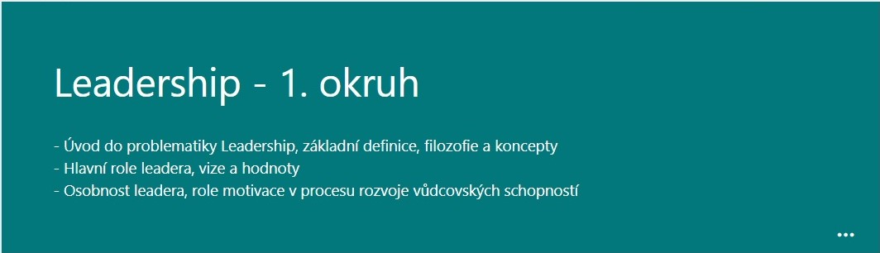


Leadership
Okruh 1.
Pro vstup do kvízu klikněte na níže uvedený odkaz:
Leadership – 1. okruh
řešitel: Mgr. Michal Konečný

Slide 5
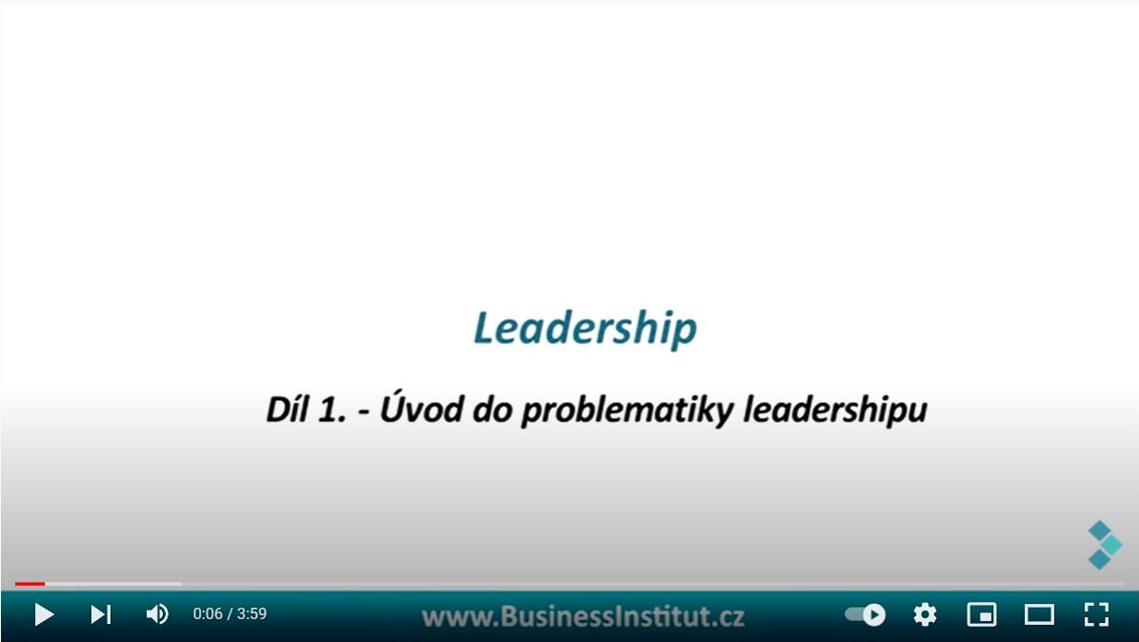
Video: Leadership – 1.část
Leadership - Díl 1. Úvod do problematiky leadershipu.

Slide 6


Leadership
Okruh 2.
Pro vstup do kvízu klikněte na níže uvedený odkaz:
Leadership - 2. okruh
řešitel: Mgr. Michal Konečný

Slide 7

Video: Leadership – 2.část
TED Simon Sinek - Proč dobří vůdci dělají vše pro to, abyste se cítili v bezpečí - CZ

Slide 8
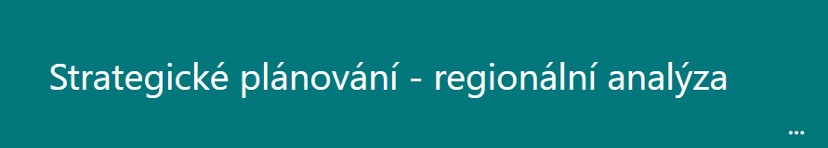

Leadership
Okruh 3.
Pro vstup do kvízu klikněte na níže uvedený odkaz:
Leadership - 3. okruh
řešitel: Mgr. Michal Konečný

Slide 9
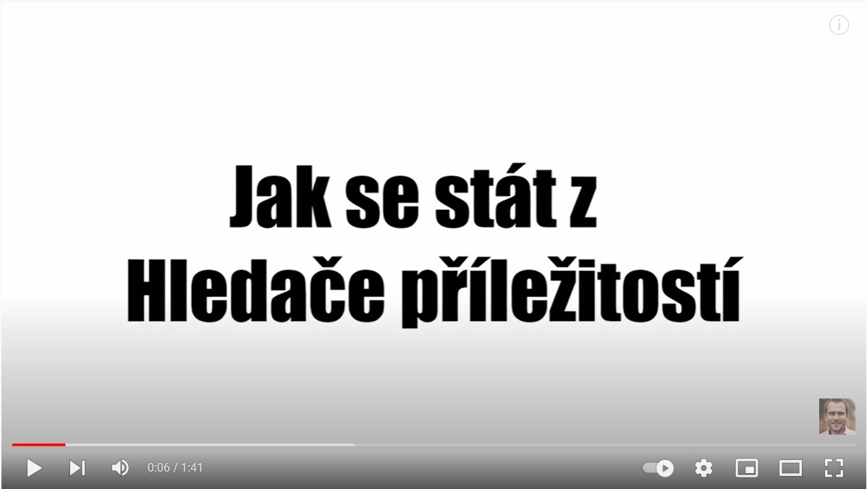
Video: Leadership – 3. část
LEADERSHIP - 10 dovedností strategického podnikatele

Slide 10


Leadership
Okruh 4.
Pro vstup do kvízu klikněte na níže uvedený odkaz:
Leadership - 4. okruh
řešitel: Mgr. Michal Konečný

Slide 11

Video: Leadership – 4. část
Leadership, inovace a projektový management, jak jej neznáte - Jaroslav Mojžíš a Petr Šídlo

Slide 12
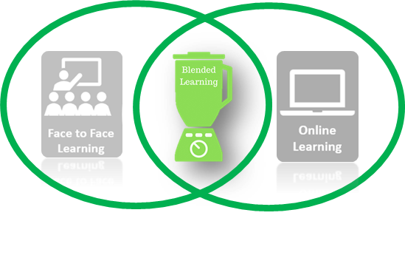
Děkujeme za pozornost!

